Slide 1

IRM : Une Nouvelle Approche de Compression d’Images
Mini Projet de Transmission de Données Multimédia (TDM)
Réalisé par :
AIT LAKBIR Salma
ER-RACHIDI Ibtissam
JAKIR Latifa
MELLOUK Khalil
SANGARÉ Issa
Encadrant:
Pr. Abdellah ADIB

Slide 2
Sommaire
Introduction
Interface d'Utilisateur Graphique
Compressions JPEG et GIF
Conclusion
Compression IRM
Contact us

Slide 3
1 - Introduction

Slide 4
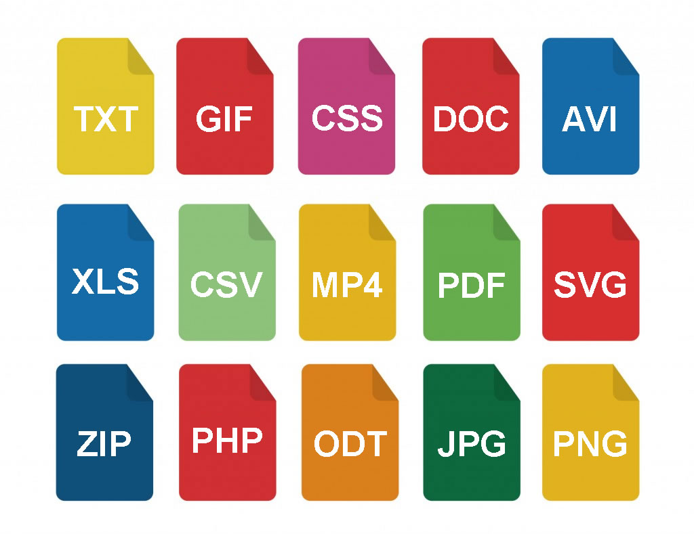
Introduction
La compression des données
La compression des données est cruciale pour minimiser l'espace de stockage requis et améliorer l'efficacité de la transmission des données numériques. Elle concerne divers types de fichiers tels que les images, les vidéos, les audios et le texte. Son objectif est d'optimiser l'utilisation des ressources informatiques.

Slide 5
La compression des images
La compression peut être soit avec perte (lossy) soit sans perte (lossless).
Différents algorithmes de compression existent, offrant un équilibre entre qualité visuelle et taille du fichier.
La compression des images utilise différents formats de fichiers, tels que JPEG, PNG, TIFF, GIF et BMP, chacun ayant ses propres avantages et limitations en termes de qualité et de taille de fichier.

Slide 6
2 - Compressions JPEG et GIF

Slide 7
La Compression JPEG
Transformation
Subdivision
Sous-échantillonnage
DCT
Quantification
Vectorisation
Codage
RLE
Codage
Huffman
Image Décompressée
Image Compressée
Détransformation
Fusion
Sur-échantillonnage
IDCT
Déquantification
Matricage
Décodage RLE
Décodage Huffman

Slide 8
La Compression GIF
Mappage
Codage
LZW
Palettisation
Vectorisation
Image Compressée
Image Décompressée
Démappage
Décodage LZW
Dépalettisation
Matricage

Slide 9
3 - Compression IRM

Slide 10
La Compression IRM
Transformation
Palettisation
Mappage
Subdivision
Sous-échantillonnage
Vectorisation
Codage
RLE
Codage
Huffman
Codage
LZW
Image
Décompressée
Image
Compressée
(image.irm)
Détransformation
Dépalettisation
Démappage
Fusion
Sur-échantillonnage
Dévectorisation
Décodage RLE
Décodage Huffman
Décodage LZW

Slide 11
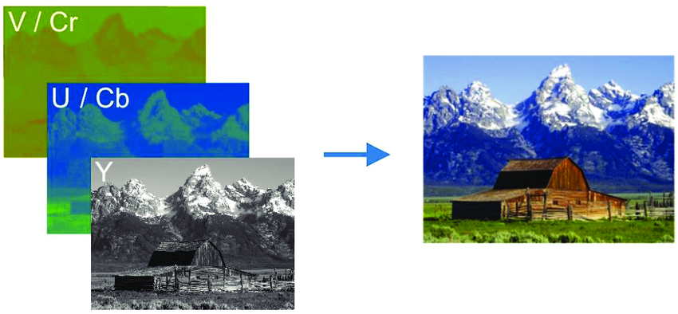
Transformation
Conversion de l'espace de couleur RVB en YCbCr

Slide 12
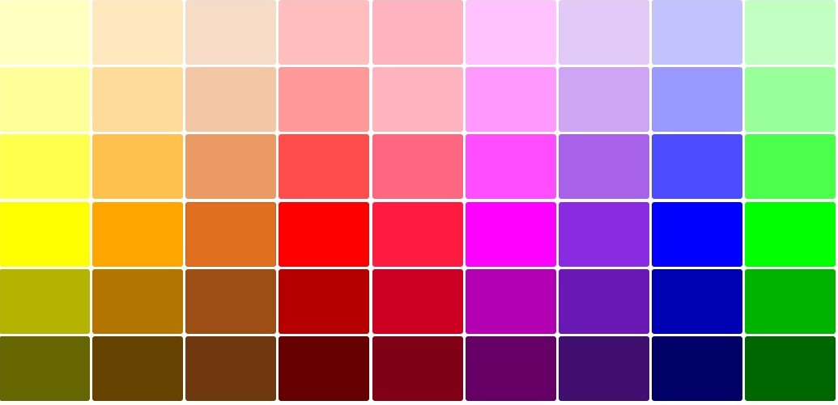
Palettisation
Création d'une table constituée d'un ensemble de choix de couleurs

Slide 13
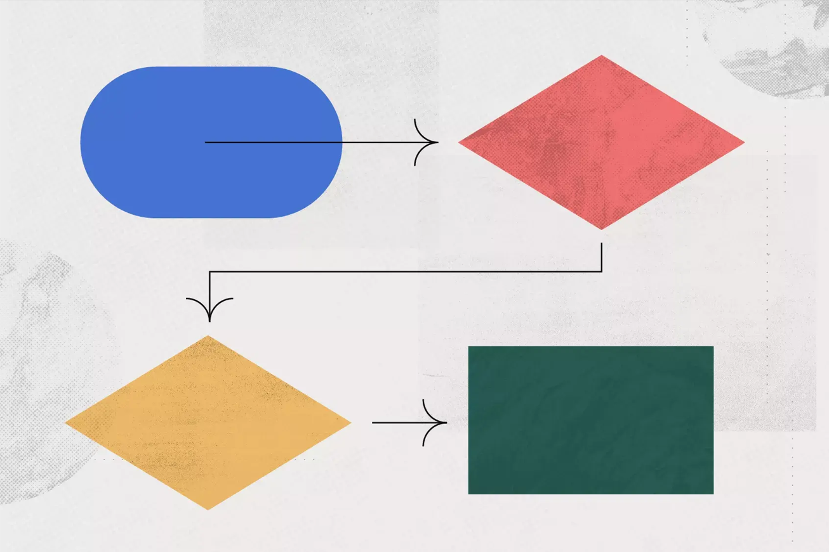
Mappage
Association de chaque pixel de l'image à une valeur dans la palette

Slide 14
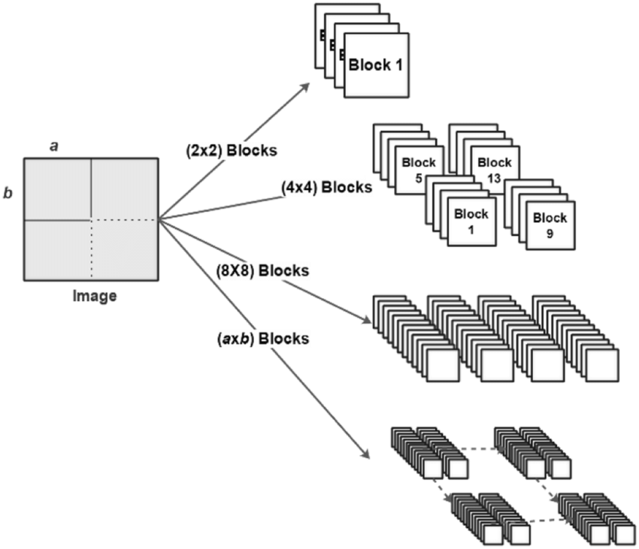
Subdivision
Division de l'image en blocs de 8x8 pixels

Slide 15
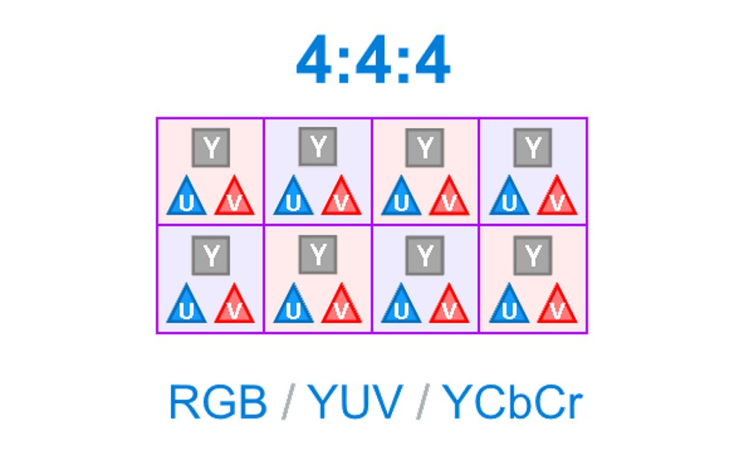
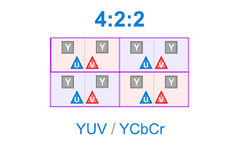
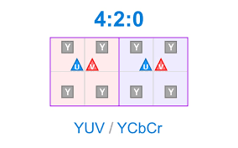
Sous-Échantillonnage
Réduction de la résolution, des valeurs de la matrice

Slide 16
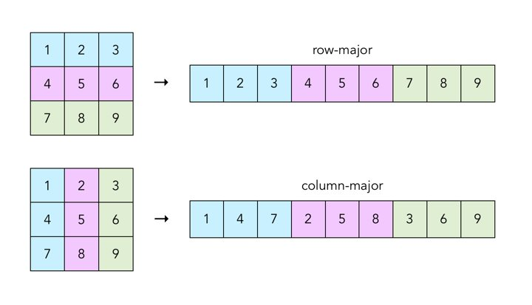
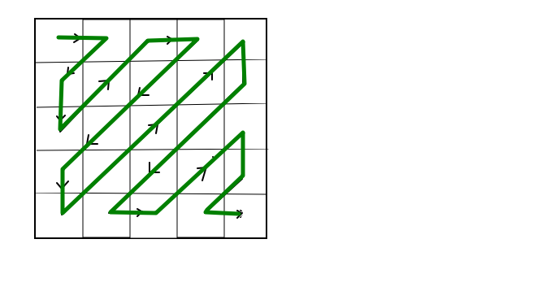
Vectorisation
Conversion des formes matricielles de l'image en formes vectorielles
Zig-zag major

Slide 17
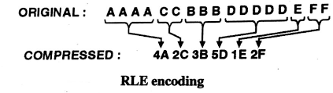
Codage RLE
Encodage des répétitions de symboles par RLE pour une représentation compacte

Slide 18
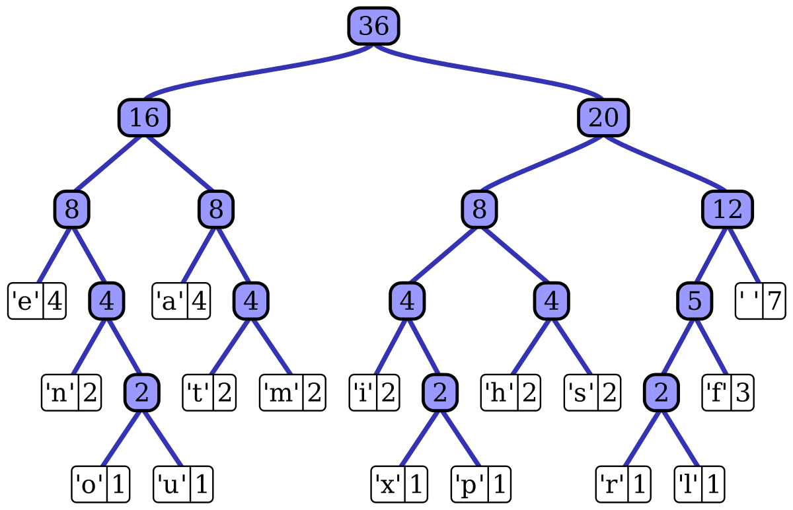
Codage Huffman
Utilisation d'une table de codage pour représenter les symboles du codage RLE de manière efficace en fonction de leur fréquence

Slide 19
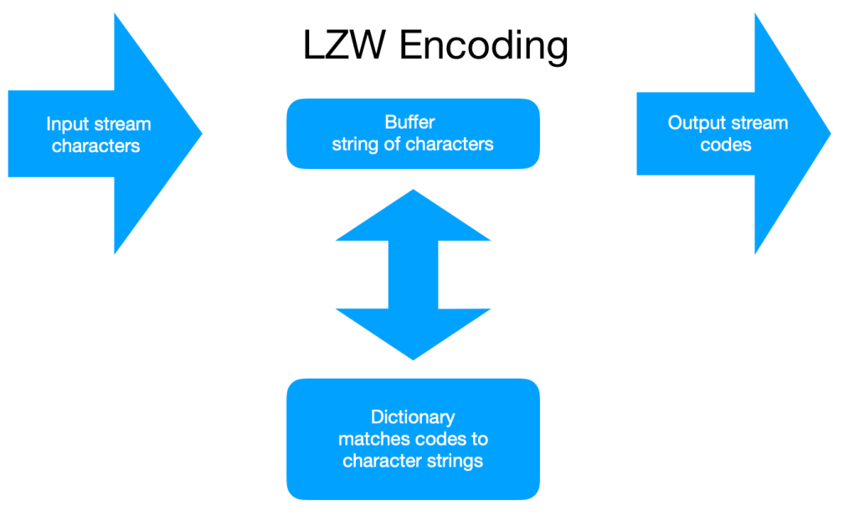
Codage LZW
Utilisation du codage LWZ pour coder celui de Huffman

Slide 20

4 - Interface d'Utilisateur Graphique

Slide 21

5 - Conclusion

Slide 22
Nous vous remercions pour votre attention

